Slide 1
مَركَزُ التَّربِيَّةِ الدّينِيَّة رُهبانِيَّةُ القَلبَينِ الأقدَسَين
يُقَدِّمُ كِتابَ الأساسِيَّ الثّالِث

Slide 3
اللِّقاءُ الثّالِث عَشَر
«يَسوعُ يُطعِمُ خَمسَةَ آلافِ رَجُل"

Slide 5
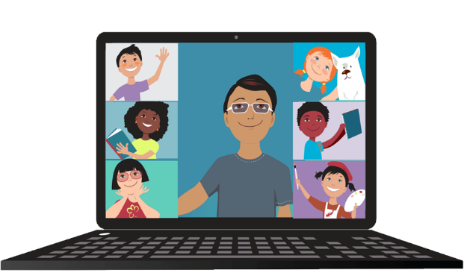
سَلام المَسيح أَصدِقائي...
شو رَح نَعمِل اليَوم؟

Slide 6
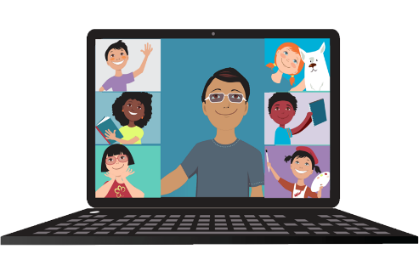
نِربُط بَين مُعجِزة تَكثيرِ الخِبِز والسَّمَك وبَين العَشاء السِّرِّي وسِرِّ الإفخارستِيّا.
نِنتِبِه إنّو الجوع الحَقيقِيّ مَنّو الجوع لِلأَكل بس، بَل هُوّي جوع لِلإتِّحاد بِالمَسيح عَن طَريق تَناوُل جَسَدو ودَمو.

Slide 7
أَصدِقائي! مين مِنكُن حَسّ بِالجوع؟ شو عِمِل؟ وشو صار؟

Slide 8
ولَمّا نْجوع مناكُل
ولَمّا ناكُل مِنْحِسّ بِالشّبَع
كِلنا حَسّينا بِالجوع

Slide 9
جوعْنا لِلطَّعامِ منشَبْعو بِالأكل... بَس فيه “جوع” لَ إشيا تانية غَير الأكل! خَلّونا نْشوف كيف أَشبَع يَسوع جوع الجُموع، مِش بَس للأكل، وإِنّما كَمان لَكَلامو الحَيّ.

Slide 10
كانوا النّاس -مِن الصُّبُح لِلمَسا- يِجو تَ يْشوفُو يَسوع، كِلّ واحَد بَدُّو شي. َيدا بَدُّو يِشْفَى من مَرَض، هَيدا بَدّو يخَبّرُو مَشاكلُو...
وهَيْدا بَدّو يِسمَعُو عمّ يِحكِي عَن اللّه.

Slide 11
وتِعبُوا التّلاميذ. قلُّن يَسوع:
تعو تَ نْروح لَمَكان تِرتاحُوا في شْوَيّ.

Slide 12
بس لَمّا وُصْلوا، لِقْيُوا النّاس ناطرينُن، وشِفِق عليُن يَسوع، لأنّو كانوا مِتِل الغَنَم يَللي ما إلُن راعي:

Slide 13
يَللي عَمّ يِفَتِّش عَن السَّعادِة
ويَللي عَم يْعاني مِن مَشاكِل كتيرِة وحَزين ومَقْهور

Slide 14
ويَسوع عَطَى كِلّ واحَد يَلّلي بَدّو ياه.
عَلَّم وبَشَّر وزَرَع الأمَل والرَّجا وخَبَّر الكِلّ عَن «بَيّو» يَللي بيحِبّ كِلّ النّاس. وشفَى المَرْضى بِلَمِسْتُو وكِلِمْتو. وحَسّ النّاس إنُّن مبسوطين، مِرتاحين. ومَرَق الوَقت، وصارِتْ الشّمس بَدّا تْغِيب والنّاس ويَسوع مِش حاسّين

Slide 15
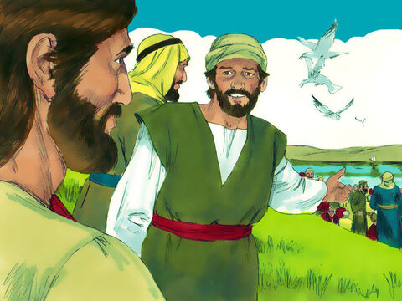
انتَبَه التّلاميز وإِجو لَيَسوع وقالولُو:
نِحنا هَون بِالبَريّة، ومَرِق الوَقت، بْعات هالنّاس عَ الضّياع لَيِشتِرُو شي ياكلوه.

Slide 16
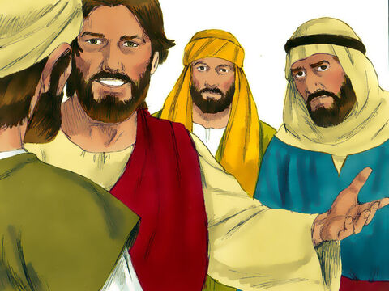
قَلُّن يَسوع:
ما في لْزوم يْرُوحو، عْطوون إنتو تَ ياكْلُو.

Slide 17
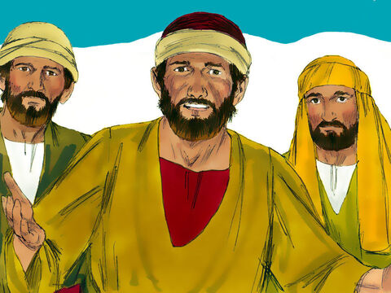
جاوَبوه
مِن وَين بَدْنا نِشتري خِبِز تَ نطَعْمِيُن كِلّن؟
لَو شْتَرَيْنا بمِيتَين دينار خِبِز، ما بيكفُو تَ نَعطِي لَ كِلّ واحَد مِنُّن فَتْفُوتِي

Slide 18
في صَبي هَون مَعو خَمس تِرِغْفي شْعير وسمَكتَين زغار، بَس شو بيَعِمْلُو هَودي بِالنِّسبي لَ هَالعَدَد الكْبير مِن النّاس

Slide 19
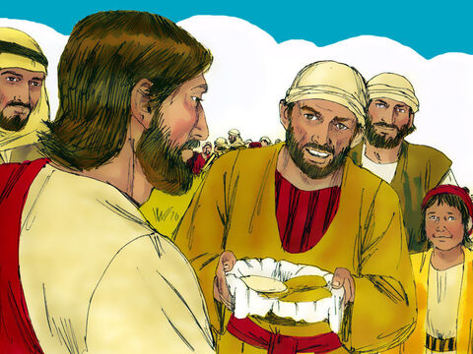
جِيبيلو هِنّي لَهون وقَعْدو النّاس

Slide 20
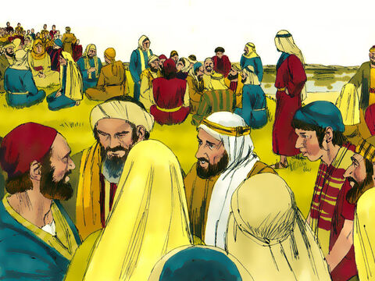
وقَعَدُو كِلُّن، وكانو شي خَمِس تالاف شَخِص

Slide 21
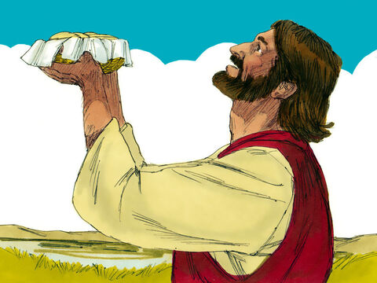
وأَخَد يسوع الخَمِس تِرِغْفي ورَفَع عينَيه صَوب السَّما
وبارَك وكَسَر

Slide 22
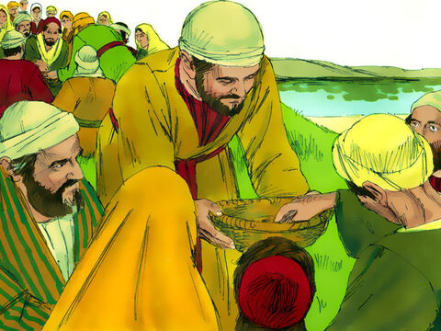
وعَطا الخِبْزات لَلتّلاميز، والتّلاميز صارو يْفَرّقُو
عَ النّاس
وأَكَلو كِلُّن تَ شِبْعُو وكانوا اللّي أكَلُوا شي خَمس تالاف رِجّال، ما عَدا النِّسوَان والوْلاد

Slide 23
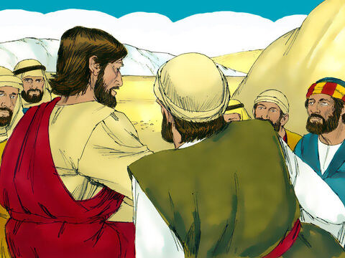
ولَمَّن شِبْعُو قال
لِمُّو الفْتَافِيت اللّي بِقْيُو تَ ما يْضيع مِنُّن شي

Slide 24
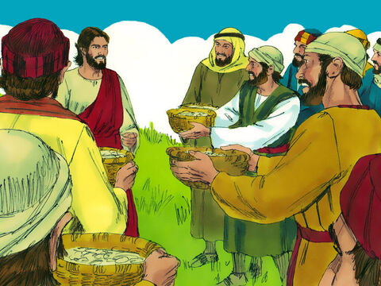
لمُوُون وعَبُّو تْنَعْشَر قِفّي من الفْتافيت اللّي فَضَّلُو.

Slide 25
لمَّن النّاس شافو هَالعَلامِي الخَارْقا يَلّلي عِمِلا يَسوع، قالو:
بالحَقيقا، هِادا هُوِّي النَّبِيّ الجايي ع العالَم.

Slide 26
وهَلَّق جَرْبوا عْمِلو هَالنَّشاطات

Slide 29
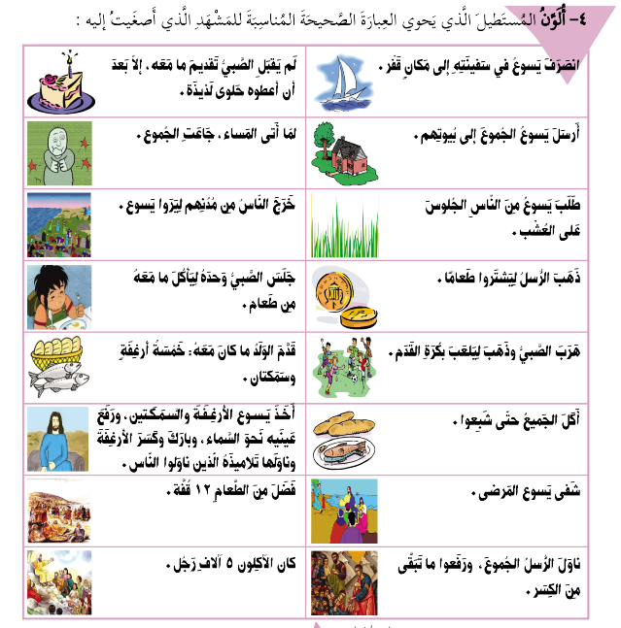

Slide 33
وهَلَّق منوقَف كِلْنا تَ نصَلّي هَالصَّلاة

Slide 35
وهَيك منوصَل لَخِتام لِقاءْنا.
انتِبْهوا عَ حالَكُم...
باي باي

